Slide 1
STATISTA

Slide 2
Sumari
Què és Statista
Accés i Pàgina inicial
Plataformes
Operadors i truncaments
Facetes i filtres
Bloc Blau: Estadístiques
Bloc Taronja: Estudis i informes
Bloc Verd: Outlooks
Altres eines
Global Consumer Survey

Slide 3
Què és Statista
És un portal d'estadístiques en línia creat per l’empresa alemanya Statista que posa a l'abast dels usuaris dades procedents d'estudis de mercat i d'opinió, així com indicadors econòmics i estadístiques oficials.
Més de 700 experts i emprenedors desenvolupen nous productes i models de negoci constantment. Statista recopila més d’1 milió de dades estadístiques procedents de més de 22.500 fonts fiables (38% fonts pròpies, 41% fonts adquirides i col·laboracions, i 21% fonts d’accés universal), i les posa a disposició de l’usuari a través de 4 plataformes, en anglès, castellà, alemany i francès.
Conté més de 80.000 temes de 170 categories o sectors, 4.500 dossiers i informes sectorials, 32.000 estudis i informes de tercers, i previsions de mercat per a 40 països sobre 425 indústries.
Té drets de publicació acadèmica.
Tornar al sumari

Slide 4
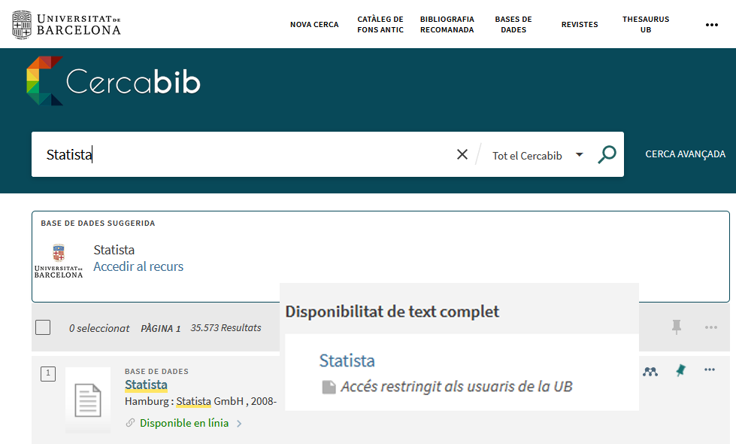
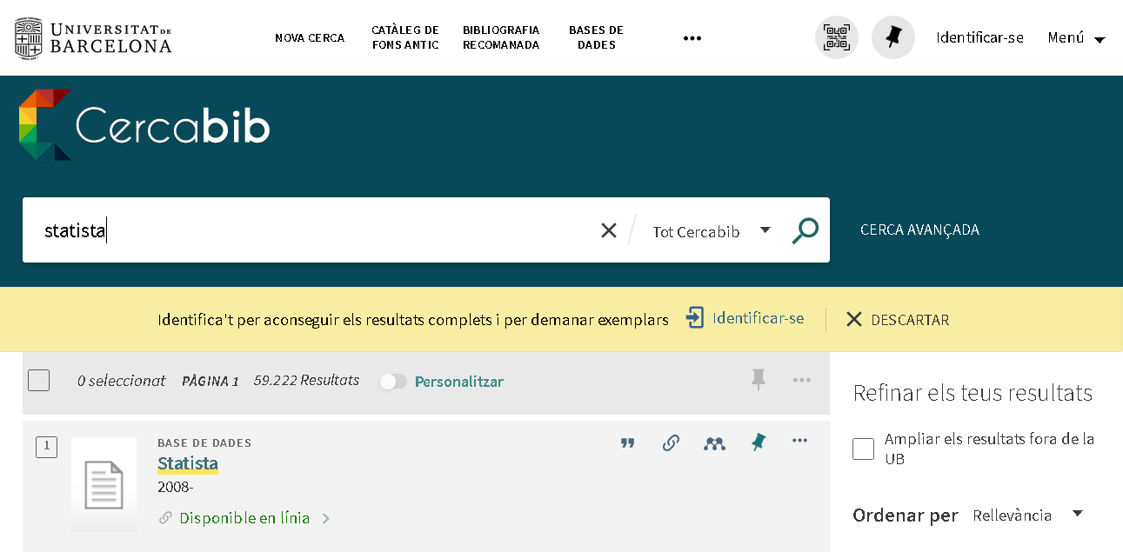
Accés
Podeu accedir al recurs a través del Cercabib des de l’enllaç: Accés restringit als usuaris de la UB.
Tornar al sumari

Slide 5
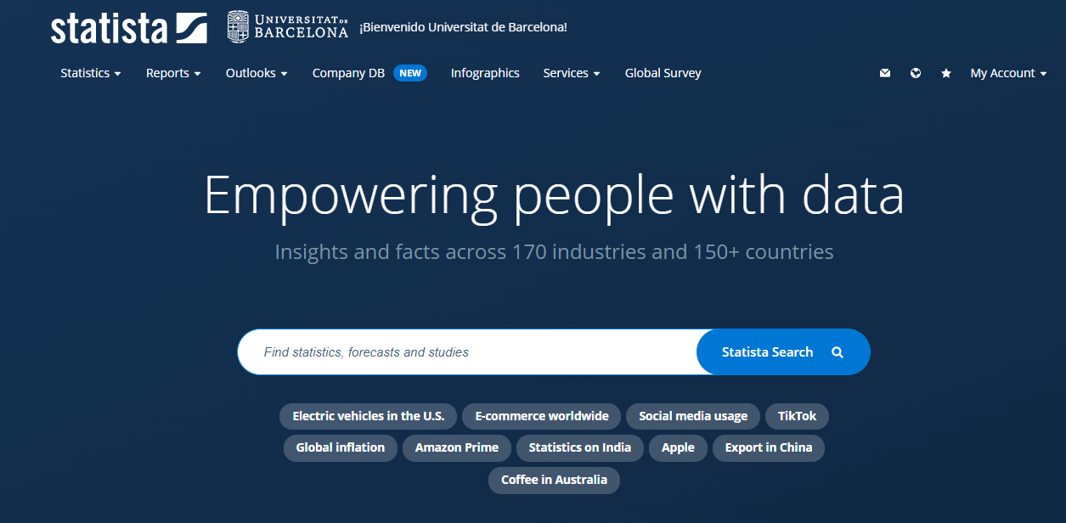
Pàgina inicial
A la interfície del portal Statista es pot trobar el camp de cerca per paraula clau.
A més, Statista ofereix reculls d’estadístiques agrupats per temes. A la pàgina inicial, sota la barra del cercador, es mostren les matèries més consultades o trending topics.
Podeu navegar per temes a través de la barra de navegació o fer servir directament la cerca.
Totes dues opcions redirigeixen a la pàgina de resultats de cerca.
Tornar al sumari

Slide 6
Plataformes
Enfocament de la ubicació: Quan s’activa, es prioritza el contingut de la vostra regió.
Els primers resultats que es troben són sobre temes relacionats amb el país seleccionat.
Statista.com: l’enfocament de les dades és internacional.
Statista.es: l’enfocament de les dades és sobre Espanya i Amèrica Llatina.
Statista.de: l’enfocament de les dades és sobre països de parla alemanya: Alemanya, Suïssa, Àustria
Statista.fr: l’enfocament de les dades és sobre França.
Tornar al sumari

Slide 7
Operadors i truncaments
AND conté tots els termes especificats alhora (electric cars AND industry)
OR conté qualsevol o tots els termes especificats (ecommerce OR marketplace)
“ ” Entre cometes per cercar la frase exacta ("eCommerce Germany")
! Exclamació per excloure termes de cerca ( eCommerce !Germany → “Germany" s'exclourà de la vostra cerca)
* L’asterisc abans o després d'un terme de cerca és el truncament per cercar contingut que inclogui aquest terme (*ball → contingut que inclogui la paraula “ball“: per exemple, football, basketball, handball, etc.)
Tornar al sumari

Slide 8
Facetes i filtres (I)
Refinar la cerca: A la banda esquerra trobem diferents facetes per poder anar limitant segons les vostres necessitats
Bloc blau: Estadístiques, previsions i enquestes, infografies i pàgines temàtiques
Bloc taronja: Estudis i informes
Bloc verd: Outlooks especialitzats
Altres eines: Empreses, Pla de negocis i Cercador de publicacions
Tornar al sumari

Slide 9
Facetes i filtres (II)
Filtres preliminars
Ordenació
Rellevància: mostra primer el contingut més rellevant.
Data de publicació: mostra primer el contingut publicat més recentment.
Popularitat: mostra primer el contingut més vist.
Enfocament de la ubicació: prioritza els resultats referents al lloc d’ubicació seleccionat.
Filtres absoluts
Precisió: serveix per reduir o ampliar el rang de resultats. És recomanable posar “Normal”.
Geogràfic: permet filtrar per regió o per país. Només veurem els resultats dels territoris indicats.
Indústria: focalitza la cerca en un sector o una indústria específica.
Data de publicació: permet limitar per la data de publicació.
Arxiu: emprar només en cerques més històriques.
Tornar al sumari

Slide 10
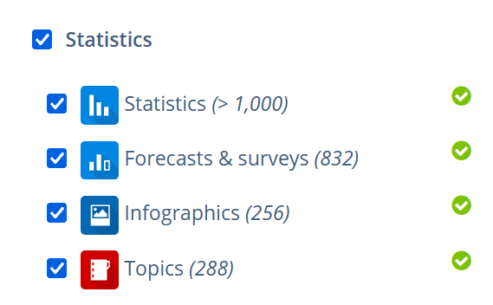
Estadístiques
A l’apartat d’estadístiques podem trobar més d’1 milió d’estadístiques, i és el contingut més important de Statista.
Les previsions i enquestes comprenen 4 anys a partir de l’actual. Elaborats per l’equip d’analistes de Statista.
Les infografies tenen un format atractiu per poder-ne fer difusió a les xarxes socials. No cal citar perquè totes incorporen la icona Statista.
Els tòpics permeten recopilar les dades més rellevants sobre un tema.
Bloc Blau
Tornar al sumari

Slide 11
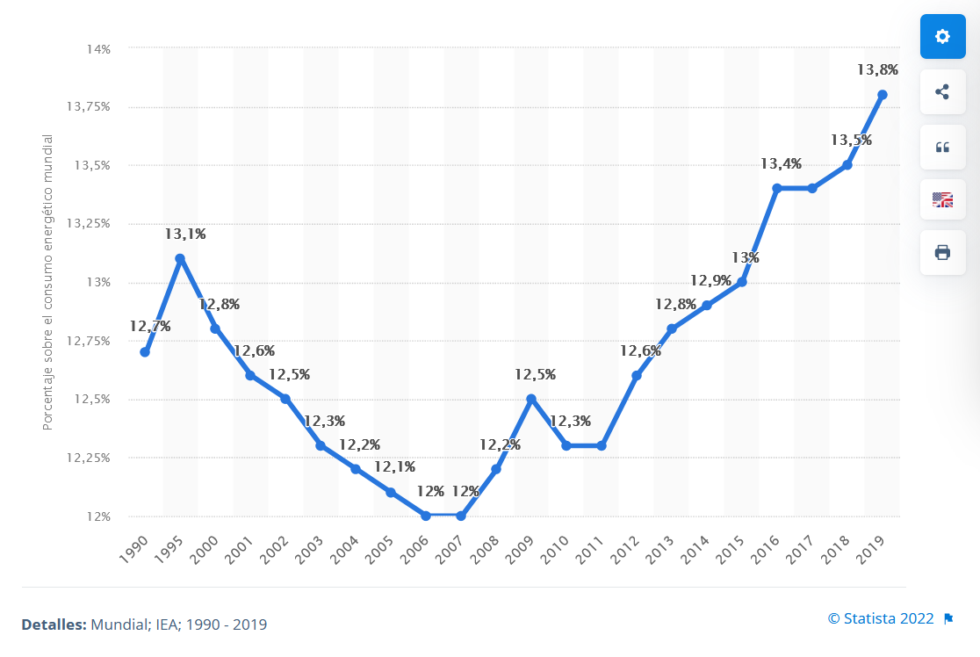
Com configurar la visualització de les estadístiques
Mitjançant el botó d'engranatge podeu configurar la visualització de totes les estadístiques. Podeu triar, per exemple, entre un gràfic de barres, o de línies, o una taula de dades. Aquí també podeu configurar les etiquetes de dades. En cas que un gràfic sembli massificat d’etiquetes de dades, podeu eliminar etiquetes individuals clicant-les.
Tornar al sumari

Slide 12
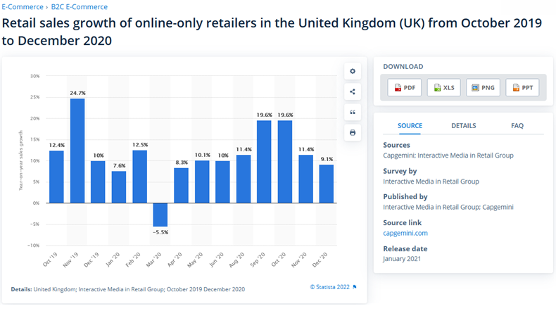
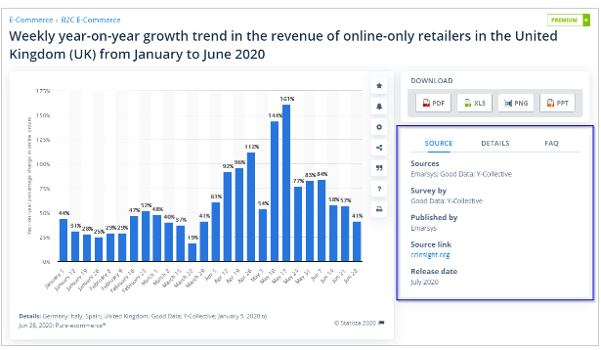
Informació sobre les fonts d’estadístiques
Al costat de cada estadística es mostra tota la informació relativa a l’origen de les dades. Distingim la font, l'editor i la data de publicació. Sempre trobareu l’enllaç a la font original.
Tornar al sumari

Slide 13
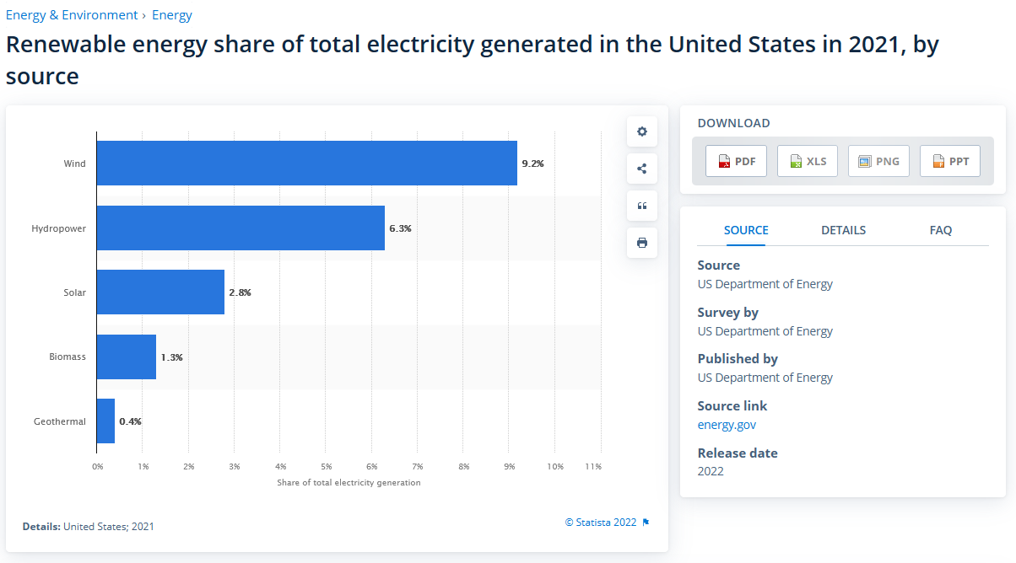
Descarregar estadístiques
Podeu descarregar estadístiques en diferents formats. Per tant, tot el contingut de Statista pot adaptar-se perfectament a les vostres necessitats i fluxos de treball. Cal fer clic a un dels botons situats a la dreta de l'estadística: PNG, PDF, XLS i PPT.
Tornar al sumari

Slide 14
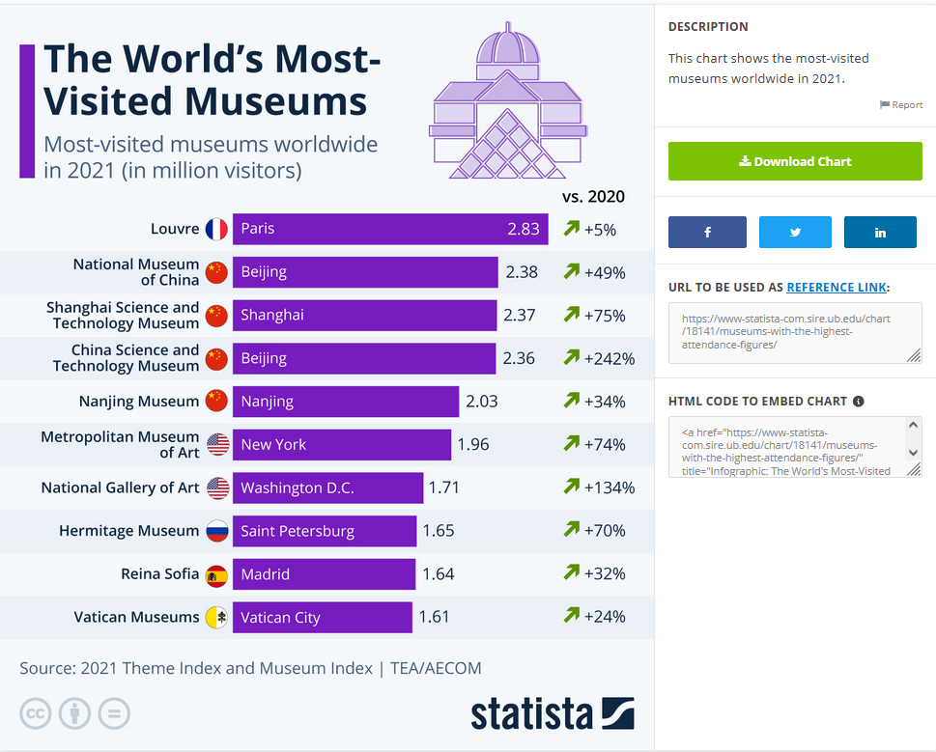
Infografies
Permeten visualitzar temes d’actualitat. Moltes d’aquestes infografies es publiquen a diferents diaris de diferents països, són notícies convertides en gràfics. Sota llicència Creative Commons (CC).
Empreses de mitjans de comunicació de grans mercats com els Estats Units, el Regne Unit, Alemanya, França i Espanya confien en Statista per oferir contingut actualitzat.
Tornar al sumari

Slide 15
Estudis i informes
Els dossiers recopilen de forma organitzada les estadístiques d’un tema. Es poden descarregar directament en format PPT o PDF.
Els estudis propis elaborats pel departament d’investigació de Statista, amb anàlisi d’estadístiques i tendències.
Els estudis d’indústria o país, amb les dades més rellevants d’una indústria o sector o bé les dades micro i macroeconòmiques de diferents països.
Els estudis externs són publicacions fetes per altres empreses.
Bloc taronja
Tornar al sumari

Slide 16
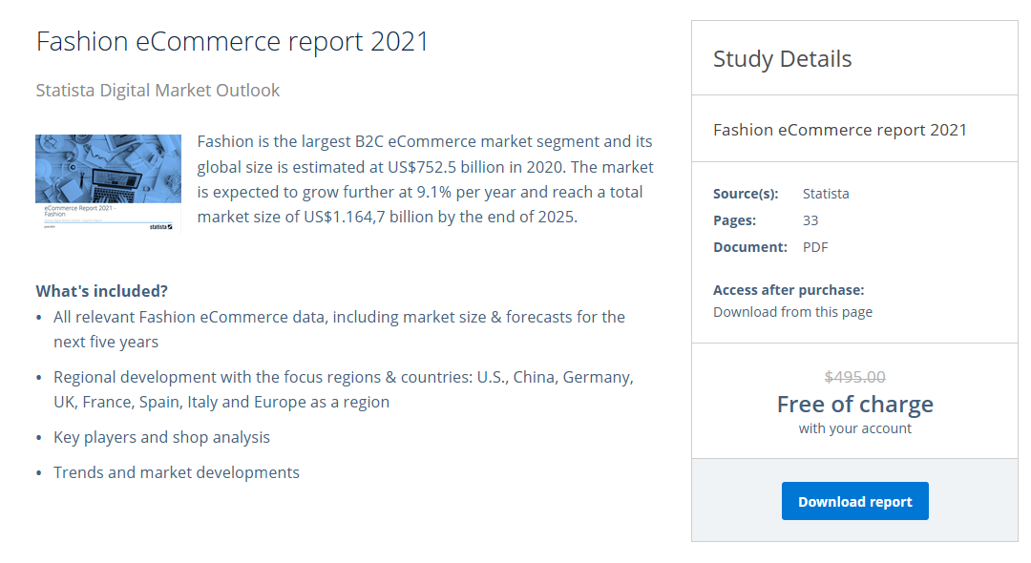
Exemple d’Estudi
Tornar al sumari

Slide 17
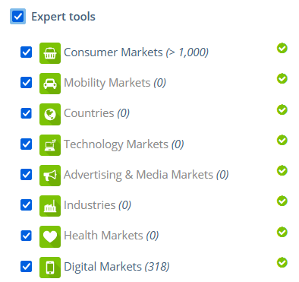
Outlooks
Els Outlooks o eines especialitzades són previsions de com evolucionaran els mercats els propers 5 anys.
L’Outlook més gran i que conté més informació és “mercat de consum”, on l’objectiu és presentar els indicadors de rendiment (ingressos, vendes i preus) dels mercats de consum més importants del món.
Bloc verd
Tornar al sumari

Slide 18
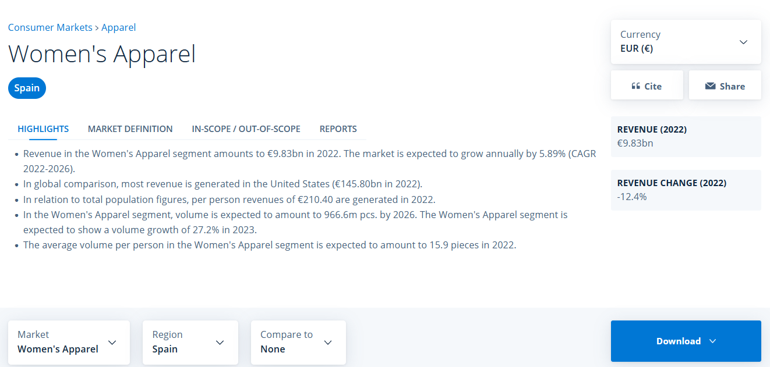
Exemple d’Outlook
Tornar al sumari

Slide 19
Altres eines
Exportació de plans de negoci: proporciona informació del mercat per a diferents països, i es pot descarregar en un fitxer Excel.
Cercador de publicacions: permet trobar publicacions sobre el vostre tema de recerca de manera ràpida i senzilla. Cerqueu més d'un milió d'estudis, informes i altres documents en alemany o anglès. No estan verificades per Statista.
Tornar al sumari

Slide 20
Global Consumer Survey
Enquestes exclusives classificades per països i per temes
Podeu explorar els diferents conjunts de dades de país i territori, els temes i el públic objectiu. Feu clic a qualsevol dels enllaços per accedir directament al conjunt de dades respectiu. Podeu personalitzar els grups i les taules en qualsevol moment.
Ajuda els especialistes de màrqueting, planificadors i comercials a comprendre el comportament del consumidor i com interactua amb les marques.
Ofereix una perspectiva global en l’ús i el consum dels mitjans, tot analitzant els usos dels consumidors dins i fora d’Internet. Permet comparar el comportament d’usuaris a través de més de 700.000 entrevistes realitzades a 55 països o territoris diferents.
Tornar al sumari

Slide 21
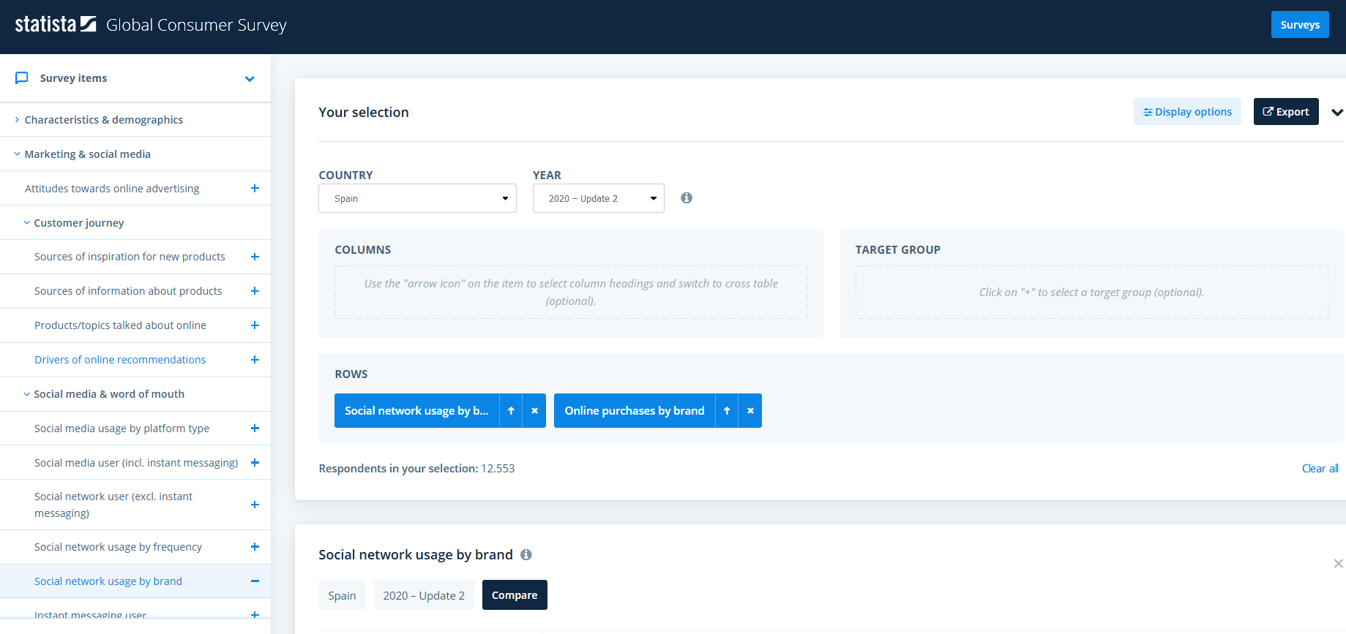
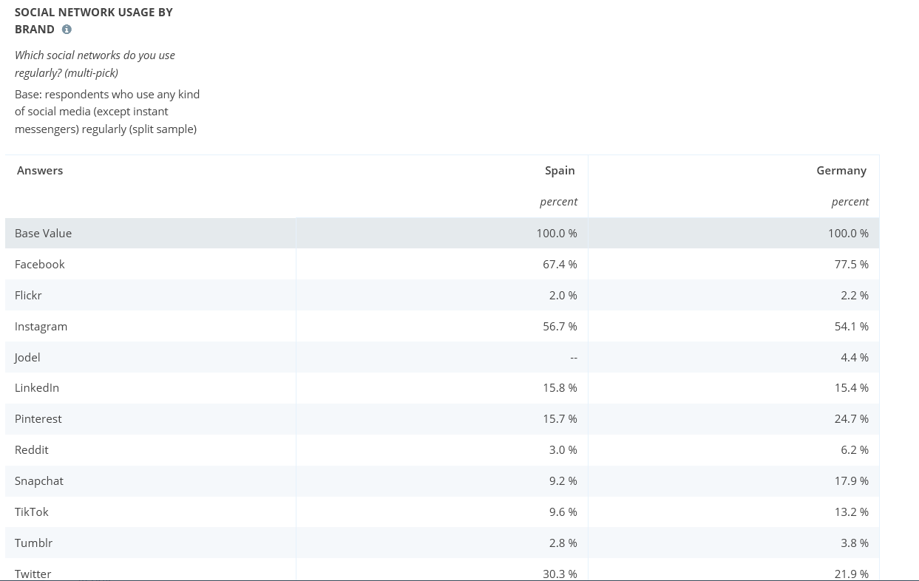
Global Consumer Survey
Tornar al sumari

Slide 22
Moltes gràcies!
© CRAI Universitat de Barcelona, curs 2021-22

